Slide 1
Proces vystúpenia Spojeného kráľovstva z EÚ v kontexte dopadov na politiku súdržnosti EÚ

Slide 2
Rámec pre vystúpenie UK z EÚ
Z procesného hľadiska sa postup bude riadiť ustanoveniami čl. 50 Zmluvy o Európskej únii a čl. 218 ods. 3 Zmluvy o fungovaní EÚ, ktorý je vláda Spojeného kráľovstva zaviazaná, na základe rozhodnutia britského parlamentu, aktivovať do konca marca 2017 (streda 29.3.2017).
Spojené kráľovstvo oznámi svoj úmysel vystúpiť z EÚ Európskej rade. V zmysle usmernení Európskej rady EÚ dojedná a uzavrie s UK dohodu, ktorá ustanoví spôsob jeho vystúpenia, pričom zohľadní rámec jeho budúcich vzťahov s EÚ.
Túto dohodu uzatvára v mene EÚ Rada pre všeobecné záležitosti (GAC), ktorá sa uznáša kvalifikovanou väčšinou po udelení súhlasu Európskeho parlamentu.
Podľa ods. 4 článku 50 Zmluvy o EÚ sa vystupujúci štát na rokovaniach a rozhodnutiach Európskej rady alebo Rady pre všeobecné záležitosti, ktoré sa ho týkajú, nezúčastňuje.
Základné procesné aspekty, ktorými sa budú riadiť počas rokovaní so Spojeným kráľovstvom, stanovili členské štáty EÚ vo vyhlásení prijatom 15. decembra 2016 (na okraj decembrovej Európskej rady).
Sekcia európskych záležitostí

Slide 3
Procesné aspekty na úrovni EÚ
Po notifikácii čl. 50 Spojeným kráľovstvom (29.3.2017) sa uskutoční mimoriadne zasadnutie Európskej rady (29.4.2017). Na tomto zasadnutí prijme Európska rada usmernia, ktoré zadefinujú rámce pre rokovania so Spojeným kráľovstvom .
Následne Európska rada vyzve Radu pre všeobecné záležitosti (GAC), aby na základe uvedených usmernení urýchlene prijala rozhodnutie, ktorým sa povoľuje začatie rokovaní. Rada prijme aj smernice na rokovania, ktorými sa bude riadiť vzťah medzi Radou a vyjednávačom EÚ a ktoré budú predstavovať mandát pre vyjednávača EÚ. Smernice sa môžu podľa potreby meniť a dopĺňať, aby reflektovali vývoj usmernení Európskej rady. Zároveň sa stanoví mandát pracovnej skupiny (PS brexit).
Rada bude vyzvaná, aby vymenovala Európsku komisiu za vyjednávača EÚ. Členom teamu vyjednávača bude predstaviteľ predsedníckej krajiny. Prítomní na rokovaniach budú aj zástupcovia predsedu Európskej rady. Vyjednávač bude pravidelne informovať Európsku radu a Radu. Vyjednávač môže konať výlučne v medziach usmernení Rady.
V období medzi zasadnutiami Európskej rady bude dozerať Rada a Coreper s pomocou pracovnej skupiny so stálym predsedom, aby boli rokovania vedené v súlade so schválenými usmerneniami Európskej rady a smernicami Rady na rokovania a poskytnú usmernenie vyjednávačovi EÚ.
Sekcia európskych záležitostí

Slide 4
Procesné aspekty na úrovni EÚ
Zástupcovia EÚ 27 (šerpovia/stáli predstavitelia) sa zapoja do prípravy Európskej rady podľa potreby. Na takéto prípravné stretnutia budú pozvaní zástupcovia Európskeho parlamentu.
Vyjednávač EÚ bude pravidelne informovať Európsky parlament. Predsedníctvo bude pripravené informovať Európsky parlament pred a po každom zasadnutí GAC. Predseda Európskeho parlamentu vystúpi pred zasadnutiami Európskej rady.
Pracovná skupina pre brexit
pripravuje zasadnutia Coreper 2 a GAC. Začiatok fungovania súbežne so začiatkom rokovaní Európskej komisie so Spojeným kráľovstvom, pravdepodobne v júni 2017.
bude mať stáleho predsedu z Generálneho sekretariátu Rady (nie v gescii predsedníctva) a bude slúžiť ako platforma pre debriefovanie z negociačných stretnutí a prípravu usmernení pre tieto negociácie so Spojeným kráľovstvom.
Za každý členský štát sa predpokladá jeden stabilný člen a jedno miesto pre experta za sektorálne a aktuálne prerokovávané otázky
Sekcia európskych záležitostí

Slide 5
Rámec pre vystúpenie UK z EÚ
Základným princípom na úrovni EÚ je postupnosť rokovaní. V úvodnej fáze sa sústrediť na negociácie o podmienkach odchodu, vrátane napr. finančného vyrovnania. Tieto budú slúžiť ako východiská pre nastavenie budúcich vzťahov Spojeného kráľovstva a EÚ.
Z časového hľadiska sa zakladajúce zmluvy prestanú vzťahovať na Spojené kráľovstvo dňom nadobudnutia platnosti dohody o vystúpení alebo dva roky po oznámení o vystúpení, pokiaľ Európska rada jednomyseľne nerozhodne o predĺžení tejto lehoty po dohode so Spojeným kráľovstvom.
Z doterajších vyjadrení predstaviteľov Spojeného kráľovstva je zrejmé, že ich záujmom je ukončiť rokovania v lehote nie dlhšie ako dva roky, pričom deklarovali aj odhodlanosť ukončiť rokovania bez uzatvorenia dohody.
Sekcia európskych záležitostí

Slide 6
Dopady Brexitu
Z časového hľadiska možno následky brexitu rozdeliť na:
krátkodobé, resp. jednorazové
finančné vysporiadanie v rámci aktuálneho finančného rámca 2014-2020,
otázka statusu občanov EÚ žijúcich v Spojenom kráľovstve ku dňu vystúpenia,
ukončenie zmluvných vzťahov Spojeného kráľovstva v medzinárodných zmluvách EÚ
dlhodobé
budúci status občanov EÚ,
dlhodobé práva sociálneho zabezpečenia,
obchodná politika,
budúci rezolučný mechanizmus
Z obsahového hľadiska možno ako najcitlivejšie oblasti identifikovať pobytové práva občanov, sociálna politiku a politiku zamestnanosti, ochrana spotrebiteľa, konkurencieschopnosť, hospodárska súťaž, štátna pomoc, prístup na vnútorný trh, kohézna politika.
Sekcia európskych záležitostí

Slide 7
Predpokladané dopady na kohéznu politiku
Brexit ovplyvní regionálnu a kohéznu politiku výrazným spôsobom na oboch stranách - ako v EÚ 27, tak aj vo Veľkej Británii
Kohézna politika predstavuje zhruba tretinu rozpočtu EÚ, jedná sa o najväčšiu výdavkovú položku a tiež významnú súčasť investičnej politiky EÚ
Brexit bude mať priamy dopad na rozpočtovú politiku EÚ, avšak konkrétne účinky na aktuálny rozpočet, ako aj plánovacie procesy a prípravu rozpočtu EÚ na nové obdobie budú veľmi závislé na načasovaní brexitu, resp. ukončení rokovaní s UK a ich výsledkoch, isté je, že UK je ochotné pokryť len explicitne vyčíslenú a jednoznačne podloženú sumu
Až doteraz Veľká Británia prispievala do rozpočtu a britské regióny dostávali prostriedky z fondov kohéznej politiky; presná/konečná pozícia UK k téme kohézie zatiaľ nie je známa, UK predbežne avizovalo záujem na zastavení platieb do rozpočtu EÚ a dofinancovaní chýbajúcich prostriedkov pre britské regióny z vlastných zdrojov
Sekcia európskych záležitostí

Slide 8
Predpokladaný výpadok UK príspevku v oblasti kohéznej politiky bude výrazným negatívnom pre EÚ a pre SR ako čistého prijímateľa bude osobitne citeľný (na alokácii prostriedkov SR participuje vo výške 3,9%)
Vysporiadanie sa s výpadkom UK príspevku v rámci 27-čky môže nastať buď znížením celkového rozpočtu EÚ o príspevok UK alebo nahradením, resp. dofinancovaním ostatnými členskými štátmi EÚ, prípadne kombinácie týchto dvoch alternatív
Realizácia akejkoľvek alternatívy v podmienkach SR bude náročná na technický prepočet a bude pravdepodobne znamenať opätovnú revíziu na úrovni Partnerskej dohody SR a programov SR pre EŠIF na programové obdobie 2014 – 2020
Z uvedených dôvodov sa téma finančného vysporiadania z pohľadu SR javí ako jedna z kľúčových, zároveň najviac problematických, preto jej budeme pri príprave usmernení pre EK venovať patričnú pozornosť
Sekcia európskych záležitostí

Slide 9
Všetky súvisiace otázky bude potrebné detailne diskutovať s partnermi v EÚ, tento citlivý bod bude zrejme zdrojom odlišných predstáv o celkovom objeme prostriedkov VFR 2014-2020, keďže čistí prispievatelia pravdepodobne nebudú maž záujem na dofinancovaní výpadku UK príspevku, dôležitá bude vzájomná koordinácia a komunikácia/informovanosť medzi ČŠ navzájom a medzi ČŠ a EÚ
Otázku výpadku UK príspevku do rozpočtu EÚ však bude potrebné riešiť nielen z krátkodobého hľadiska (VFR 2014-2020), ale aj z dlhodobého (VFR 2021-2027), resp. z komplexnejšieho pohľadu
Brexit bude mať napr. aj nepriame účinky - nedajú sa vylúčiť otázky týkajúce sa regionálnych politických priorít, resp. efektivity regionálnych transferov, zmeny nastavenia štrukturálnych a kohéznych fondov a pod.
Bude potrebné prispôsobiť štatistické makroekonomické ukazovatele relevantné pre alokácie finančných prostriedkov na politiku súdržnosti ako napr. priemery používané na stanovenie oprávnenosti pre fondy a s tým súvisiace prípadné preklasifikovanie regiónov
Sekcia európskych záležitostí

Slide 10
Z týchto dôvodov bude kľúčovou oblasťou záujmu SR potreba finančného vysporiadania s UK, a to v kontexte 3 možných scenárov:
Zachovanie/pokračujúce platby UK do rozpočtu EÚ podľa VFR 2014-2020 (veľmi nepravdepodobný scenár – politický „face saving“ UK dovnútra)
nahradenie, resp. dofinancovanie príspevku UK ostatnými členskými štátmi EÚ do rozpočtu EÚ. Uvedená alternatíva by predstavovala zvýšenú finančnú záťaž pre rozpočty jednotlivých členských štátov EÚ (málo pravdepodobný scenár – politický „face saving“ čistých prispievateľov)
zníženie celkového rozpočtu EÚ o príspevok UK - by mal značný dopad na rozpočet EÚ. V rámci tejto alternatívy sa očakáva revízia viacročného finančného rámca, čo bude mať za následok pomerné skrátenie alokácie na jednotlivé rozpočtové kapitoly. Taktiež sa očakáva aj výrazné zníženie tzv. „kohéznej obálky“ (najviac pravdepodobný scenár)
V tomto smere bude dôležitá nie len dohoda s UK (vyrovnanie záväzkov a platieb v čase členstva UK v EÚ), ale následne dohoda v rámci EÚ 27 v otázkach revízie VFR 2014-2020
Sekcia európskych záležitostí

Slide 11
Prehľad politických východísk a základných priorít SR
v súlade s Bratislavským procesom zachovať jednotu EÚ a rokovať so Spojeným kráľovstvom vo formáte EÚ27 ako celok s cieľom vyhnúť sa bilaterálnym dojednaniam a riešeniam
uprednostniť postupnosť (sekvencovanie) rokovaní - prioritou je najskôr dosiahnuť dohodu o podmienkach vystúpenia Spojeného kráľovstva z EÚ a až následne sa plne sústrediť na rokovanie o budúcich vzťahoch medzi Spojeným kráľovstvom a EÚ
konečná dohoda o vystúpení Veľkej Británie z Európskej únie musí byť prijateľná, vyvážená a prospešná pre obe strany, t. j. Spojené kráľovstvo nemôže mať lepšie postavenie nečlena ako v pozícii členského štátu EÚ, je potrebné vyhnúť sa disparitným a asymetrickým riešeniam, práva musia korešpondovať s povinnosťami na oboch stranách
EÚ nemá záujem na penalizovaní rozhodnutia Spojeného kráľovstva či vytváraní atmosféry vzájomného obviňovania sa, zároveň si musí chrániť svoje legitímne záujmy a trvať na dodržiavaní dohodnutých pravidiel a záväzkov – najmä v oblasti finančného vysporiadania
Sekcia európskych záležitostí

Slide 12
Prehľad politických východísk a základných priorít SR
snažiť sa udržať si úzke partnerstvo medzi EÚ a Spojeným kráľovstvom, najmä v oblasti spoločnej zahraničnej a bezpečnostnej politiky
vlastníctvo príprav na rokovanie bude primárne v rukách členských štátov, až následne Európskej komisie
presadzovať záujmy SR na rokovaniach Európskej rady (politické usmernenie) a Rady pre všeobecné záležitosti (negociačné usmernenia), zároveň pritom dbať na koordináciu spolu s ostatnými členskými štátmi
trvať na tom, že prístup na vnútorný trh so slobodou pohybu tovaru, služieb a kapitálu je neoddeliteľný od slobody pohybu osôb
z vecného hľadiska budú pre SR prioritnými nasledujúce oblasti: práva občanov ČŠ EÚ/SR, finančné vysporiadanie a nastavenie budúcich obchodných vzťahov
je potrebné zabezpečiť, aby občania SR, ktorí sa rozhodnú zostať v UK, neboli brexitom znevýhodnení
kľúčovými budú princípy reciprocity a rovnakého zaobchádzania
Sekcia európskych záležitostí

Slide 13
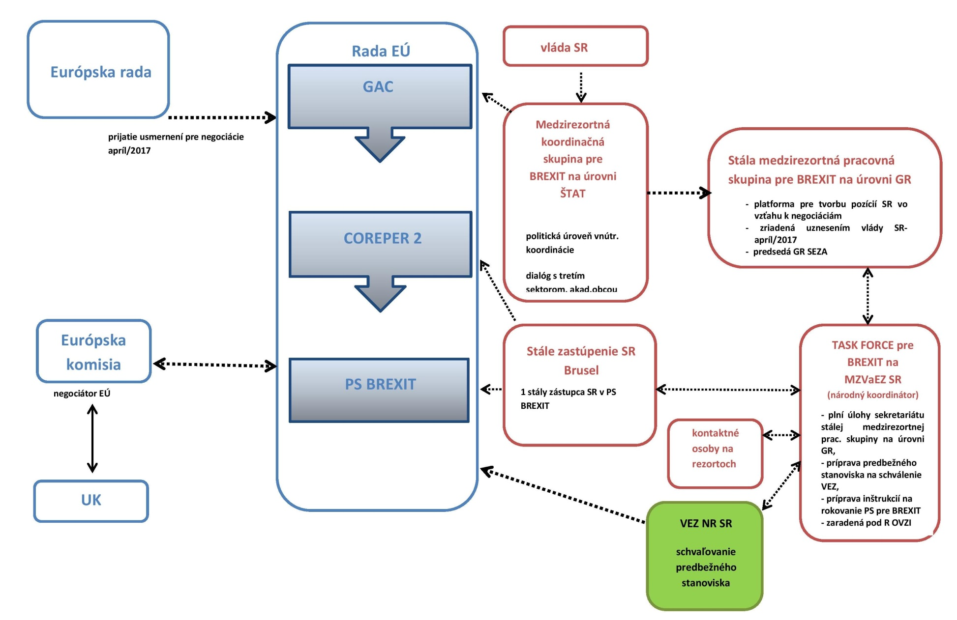
Koordinačný mechanizmus pre brexit na národnej úrovni
Podrobný návrh schémy národného koordinačného mechanizmu pre Brexit (súčasť podkladov pre účastníkov):
Sekcia európskych záležitostí

Slide 14
Koordinačný mechanizmus pre brexit
Záver:
predpoklad trvania rokovaní: 2 roky od notifikácie čl. 50 ZEÚ
rokovania budú náročné z hľadiska:
technického (po prvýkrát rokovania o vystúpení členského štátu z EÚ),
obsahového (záujem dojednania dohody výhodnej pre EÚ a v zmysle premisy, že výsledok rokovaní nesmie poskytnúť výhodnejšiu pozíciu pre UK oproti členstvu v EÚ),
politického (priebeh a výsledok rokovaní ako jeden z hlavných faktorov diskusie o budúcnosti EÚ).
Podobne ako EÚ, i SR musí vystupovať jednotne a pracovať koordinovane a efektívne. Vyžaduje si to aktívnu participáciu všetkých rezortov (pri rokovaniach, formovaní stanovísk SR, vypracovávaní podkladov, atď.), pružnú spoluprácu a komunikáciu na národnej úrovni a poskytovanie maximálnej súčinnosti národnému koordinátorovi pre Brexit (MZVaEZ SR).
Sekcia európskych záležitostí

